Slide 1
망고100 보드로 놀아보자-8
U-boot 실행 Sequence

Slide 2
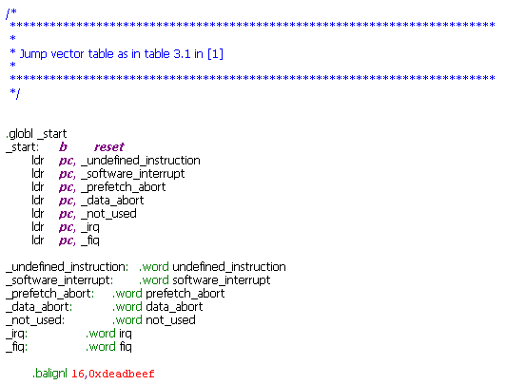
cpu/s5pc1xx/start.s – Jump vector table
ARM 이 exception 이 걸리면 각 예외에 따라 무조건 정해진 해당번지로 jump
Exception vector의 위치를 word(4byte)로 정의

Slide 3
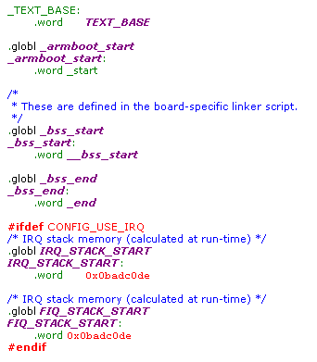
cpu/s5pc1xx/start.s – startup code (1)
각 보드에 대한 config.mk 는 board/XXXXX/config.mk 에 선언되어 있다. 여기서는 TEXT_BASE = 0x33F80000
_start 라는 위치로 __armboot_start 을 설정

Slide 4
cpu/s5pc1xx/start.s – SVC32 mode
CPSR 을 R0로 읽어온다.
R0 := R0 & 0xFFFFFFE0 (하위 5 비트의 mode 비트를 clear 함)
R0 := R0 | 0x11010011 (supervisor 모드로 변경)
R0 의 값을 CPSR로 로딩

Slide 5
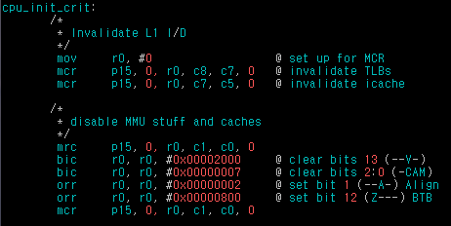
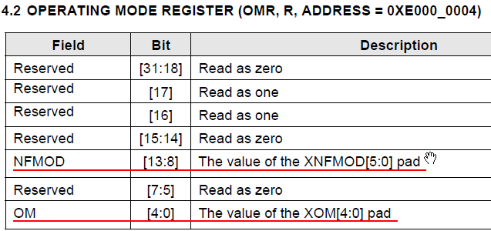
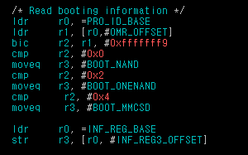
cpu/s5pc1xxx/start.s – cpu_init_crit
CP15 : system control processor
cache, MMU, protection system, clocking mode, big /litter endian operation 과 같은 arm920t 의 다른 시스템 옵션들을 설정하고 제어함.
MCR, MRC 명령으로 접근 가능
OM[0:4] Pin 정보를 읽어서 information REG 에 저장

Slide 6
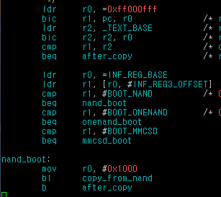
cpu/s5pc1xxx/start.s – Boot mode
Info regster에서 정보를 읽어서 Nand boot, mmcsd_boot로 분기

Slide 7
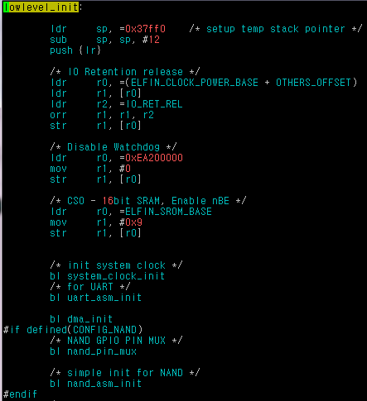
Lowlevel_init ?
Cpu/s5pc1xx/start.s에서 call
Watchdog,Clock, UART, Nand 을 초기화

Slide 8
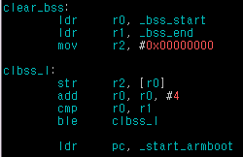
cpu/s5pc1xx/start.s – setup the stack
Stack address 를 지정하였으므로 드디어 RAM에서 코드가 동작할 수 있는 조건이 마련되었다.
Stack pointer의 최상위 3 개 word를 비워두는 것은 abort exception 발생하면, exception 발생하기 직전 PC 와 CPRS를 저장하여 debugging 정보로 이용하기 위해서이다.
Global 변수 들 0 으로 초기화
여기서 RAM의 _start_armboot 로 brach 하여 RAM에 있는 코드가 동작하게 된다.
Lib_arm/board.c 의 Start_armboot() 로 JUMP

Slide 9
cpu/s5pc1xxx/start.s – setup the stack 후 memory map
0x2FFFFFFF
.armboot_end + 512k
.armboot_end + 512k - 12
Stack(512k)
.armboot_end
armboot
0x2fe00000
.armboot_end
U-boot code area
0x00000000
0x20000000
FLASH
SDRAM

Slide 10
U-boot 초기화 Diagram
Cpu/s5pc1xx/start.s
Cpu/s5pc1xx/s5pc100/cpu_init.S
_start
메모리 제어기 설정
Reset handler 분기
SVC32 mode로 전환
불필요한 HW disable
Interrupt disable
System clock 설정
MMU/Cache disable
Memsetup() 함수로 분기
Lib_arm/board.c
Start_armboot()
프로그램 재배치
U-boot 복사 및 PC 값 변경
Stack 설정
common/main.c
C 변수 설정
main_loop()

Slide 11
U-Boot 실행 순서 개요
[ASM] startup코드
(cpu/s5pc1xx/start.S)
CPU 초기화, SDRAM 초기화,
SDRAM으로 재배치,
start_armboot()호출
[C]코드 start_armboot()
(lib_arm/board.c)
NAND 플래시, 시리얼,
네트워크 카드 등 초기화
main_loop() 호출
main_loop()
(common/main.c)
명령어 처리 루틴, run_command()
자동 부팅

Slide 12
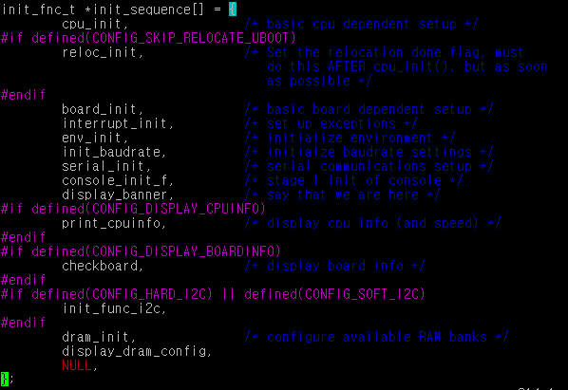
Lib_arm/board.c – start_armboot()

Slide 13
Lib_arm/board.c – start_armboot()
Lib_arm/board.c
Mem_malloc_init()
Lib_arm/board.c
Env_relocate()
Common/env_common.c
Devices_init)
Common/devices.c
Jumptable_r)
Common/exports.c
Concole_init_r()
Common/console.c
Enable_interrupt()
Cpu/s5pc1xxx/interrupts.c
Main_loop()
common/main.c

Slide 14
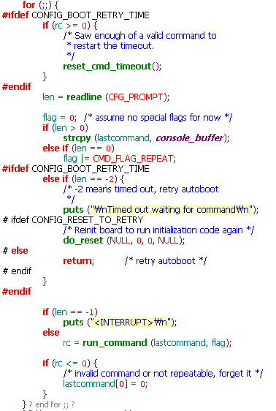
Main_loop()

Slide 15
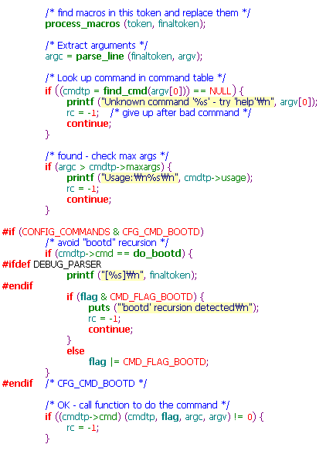
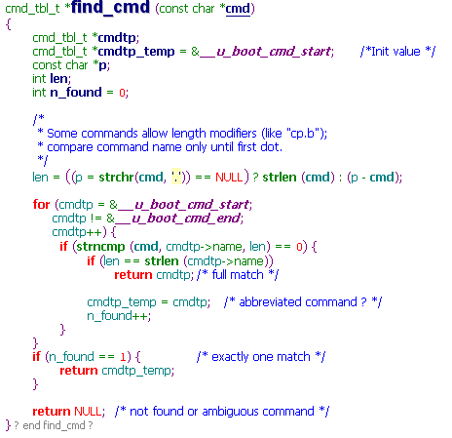
Run_command()
Command의 인자를 추출...
Command list 에서 Command 와 일치하는 것을 Search
Match된 명령을 처리할 handle 함수 포인터를 return
Command를 실행하기 위해 함수를 호출함

Slide 16
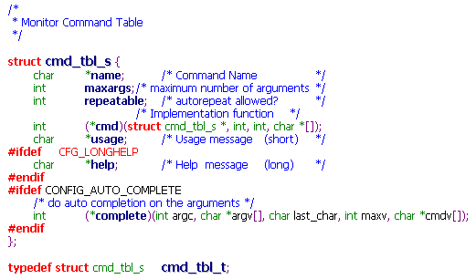
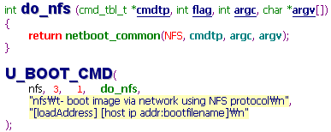
U_BOOT_CMD
Example

Slide 17
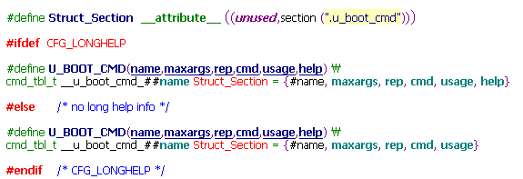
U_BOOT_CMD
_u_boot_cmd_start
OUTPUT_FORMAT("elf32-littlearm", "elf32-littlearm", "elf32-littlearm")
/*OUTPUT_FORMAT("elf32-arm", "elf32-arm", "elf32-arm")*/
OUTPUT_ARCH(arm)
ENTRY(_start)
SECTIONS
{
__u_boot_cmd_start = .;
.u_boot_cmd : { *(.u_boot_cmd) }
__u_boot_cmd_end = .;
}
name
maxargs
repeatable
cmd
usage
help
name
maxargs
repeatable
cmd
usage
help
Uboot_cmd_table
…...
name
maxargs
repeatable
cmd
usage
help
_u_boot_cmd_end

Slide 18
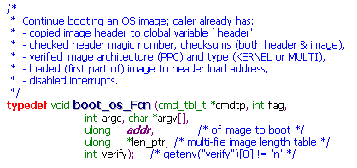
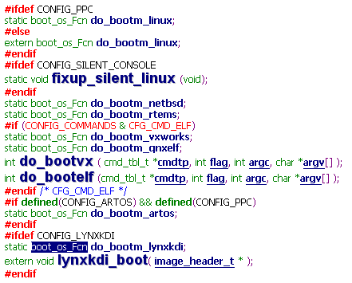
Boot_os_Fcn
Lib_arm/armlinux.c

Slide 19
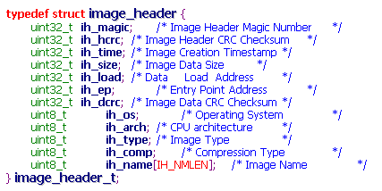
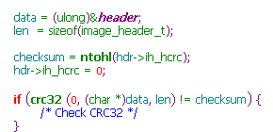
do_bootm() - 1
Default Load address =0x20000000
Bootm 20008000 : loading 할 address 를 받아 command 로 받는다.
zImage의 헤더를 읽어온다.
Pointer를 header에서 실제 압축된 커널을 가르킨다.

Slide 20
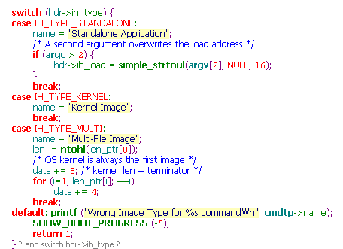
do_bootm() - 2
LINUX의 경우는 IH_TYPE_KERNEL
Kernel + ramdisk 이미지

Slide 21
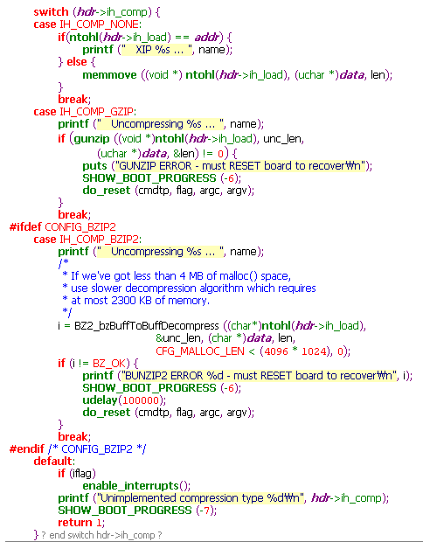
do_bootm() - 3
압축된 커널을 압축 해제한다.
압축이 풀리는 위치는 (void *)ntohl(hdr_ih_load)이다

Slide 22
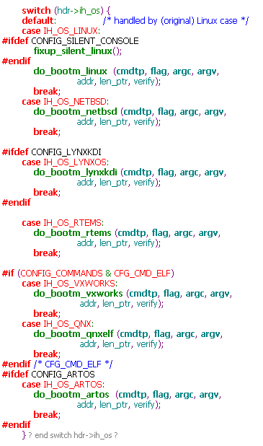
do_bootm() - 4
드디어 Linux kernel 로 진입한다...!!!

Slide 23
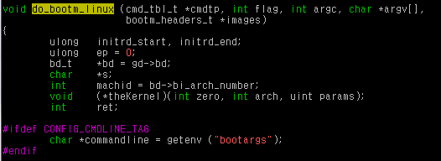
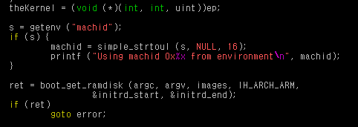
do_bootm_linux()
Bootargs 를 가지고 온다
Kernel에게 이미지 entry poiboot_get_ramdisknt를 저장
Machin id를 가지고 온다
Ram disk가 있는지 없는지 확인

Slide 24
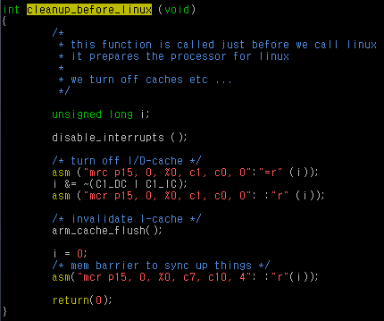
do_bootm_linux()
Kernel image로 제어권을 넘겨준다.

